Slide 1
Bild März 2017
Auf dem Frühjahrsempfang des Vereins der Freunde und Förderer des Krankenhauses,
Mit Dr Schneider, Herrn Bartsch, Bürgermeister Michaelis und Herrn Becker (SPD Somborn)

Slide 2
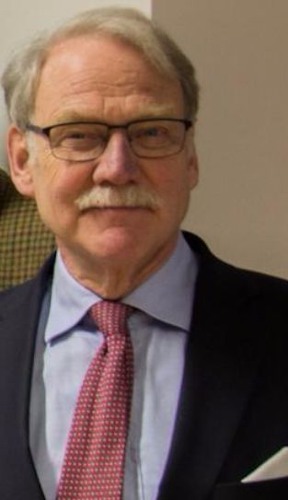

Slide 3
